Slide 1

2025-2026 учебный год
МБОУ СШ № 12

Slide 2
Цель
Создание безопасной, здоровьесберегающей и развивающей среды, обеспечивающей гармоничное сочетание отдыха, питания, внеурочной деятельности и самоподготовки для всестороннего развития личности младшего школьника

Slide 3
Задачи
1. Организовать режим дня, включающий отдых, питание, прогулку и самоподготовку
2. Сформировать навыки самостоятельного выполнения домашних заданий и взаимопомощи
3. Снизить уровень тревожности и утомляемости через игровые паузы и физкультминутки
4. Воспитывать культуру общения, бережное отношение к природе и имуществу школы
5. Развивать творческий потенциал через кружковую работу и тематические мероприятия

Slide 4
Направления Формы
Спортивно-оздоровительное | Подвижные игры Спортивные эстафеты Физминутки Прогулка-наблюдение Корригирующая гимнастика
Социально-коммуникативное | Игровой тренинг Коллективные игры с правилами Работа в парах Беседа-дискуссия Дежурство по группе
Общеинтеллектуальное (познавательное) | Самоподготовка Логические разминки Чтение с заданием Викторина Эксперименты
Духовно-нравственное (воспитательное) | Чтение и обсуждение рассказов Беседа о семейных традициях Просмотр короткометражного мультфильма Изготовление открыток к празднику Минутка этикета
Художественно-эстетическое | Рисование по замыслу Лепка из пластилина Аппликация Конструирование Слушание музыки и релаксация

Slide 5
,,,,.
Многодетные - 53
ОВЗ - 30
Опекаемые - 2
Состав воспитанников
Малоимущие - 2
Дети участников СВО - 7

Slide 6
Режим работы
1 смена
Часы | Виды деятельности
08:00 - 08:05 | Приём детей
08:05 - 08:25 | Развивающие занятия
08:25 - 09:25 | Прогулка
09:25 - 09.40 | Завтрак
09:40 - 10:05 | Развивающие занятия
10:05 - 11:05 | Занятия по интересам
11:05 - 12:00 | Прогулка
12:00 - 12:40 | Занятия по интересам
12:40 - 13:00 | Переход в учебный корпус

Slide 7
2 смена
Коррекционная группа
Часы | Виды деятельности
11:30 – 11:40 | Прием детей
11:40 – 12:30 | Прогулка
12:30 – 13.00 | Обед
13:00 – 13:40 | Развивающие занятия
13:40 – 14:40 | Прогулка
14:40 – 15:40 | Подвижные игры
15.40 – 16.00 | Полдник
16:00 – 17:00 | Занятия по интересам
17:00 – 17:20 | Прогулка.
17:20 – 17:30 | Уход домой
Время | Виды деятельности
11:30 – 11:35 | Приём детей в группу продлённого дня
11:35 – 12:30 | Прогулка на свежем воздухе
12:30 – 13:00 | Обед
13:00 – 15:00 | Коррекционно-развивающие занятия со специалистами служб сопровождения Развивающие занятия Занятия по интересам
15:00 – 15:40 | Прогулка на свежем воздухе
15:40 -16:00 | Полдник
16:00 – 16:30 | Уход домой

Slide 8
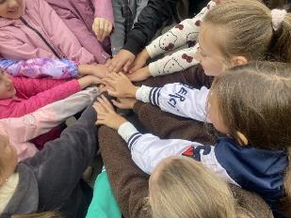
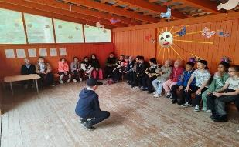
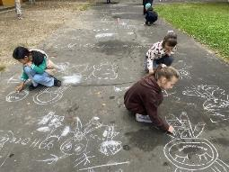
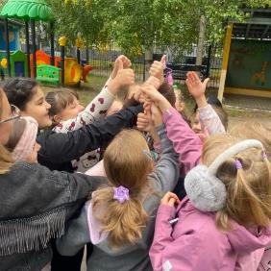
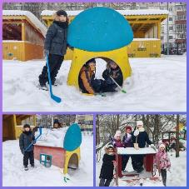
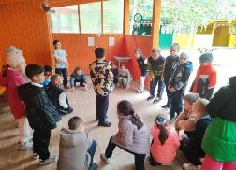
.
Отдых на свежем воздухе

Slide 9
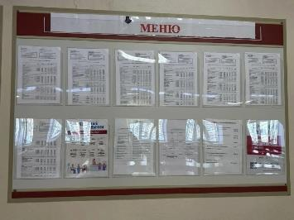
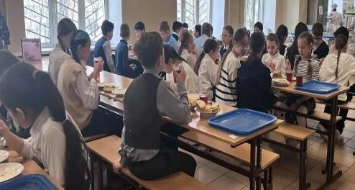
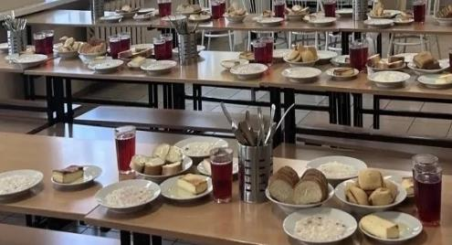
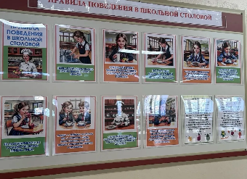
Питание

Slide 10
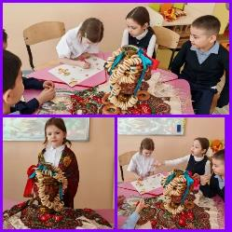
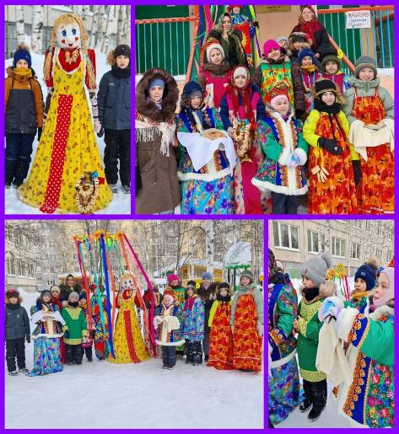
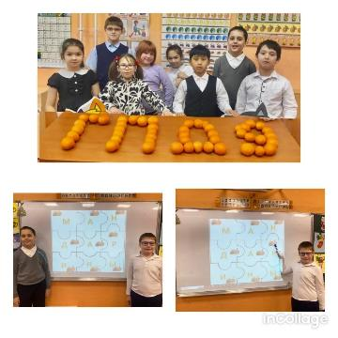
Культурная деятельность

Slide 11
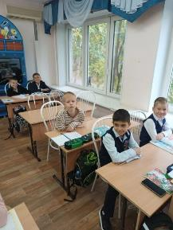
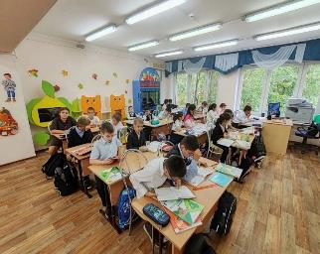
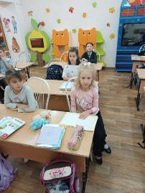
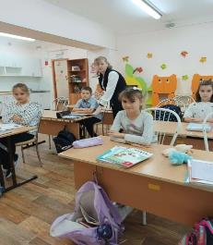

Самоподготовка

Slide 12
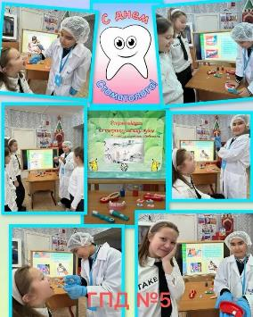
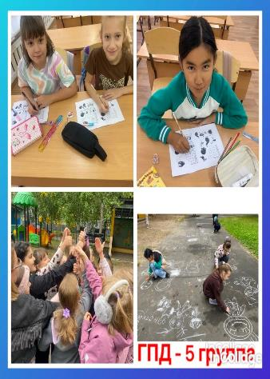
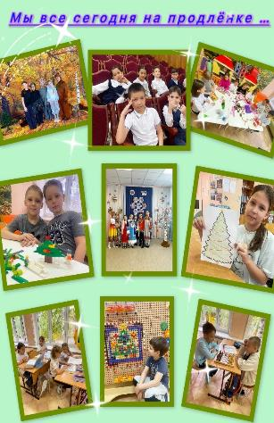
Игровая и внеурочная деятельность

Slide 13
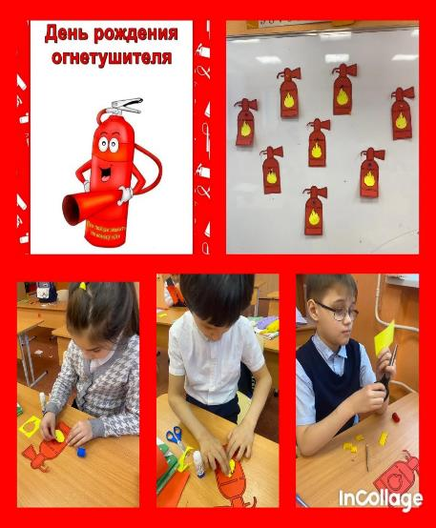
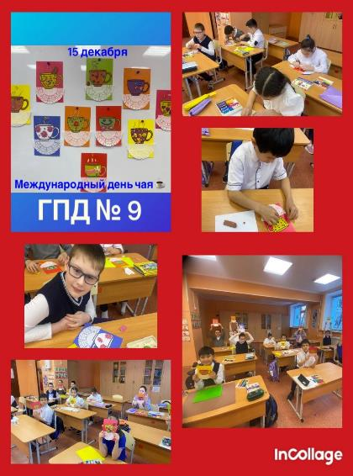
Поделки своими руками

Slide 14
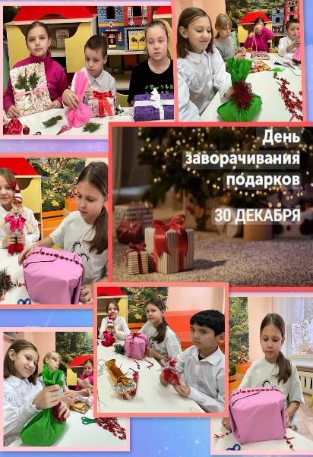
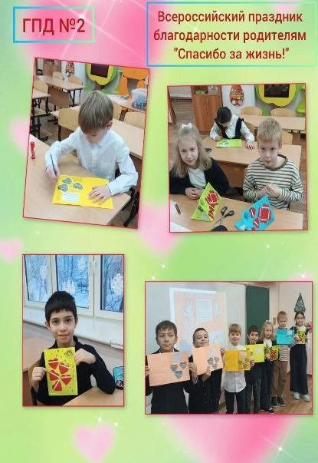

Slide 15
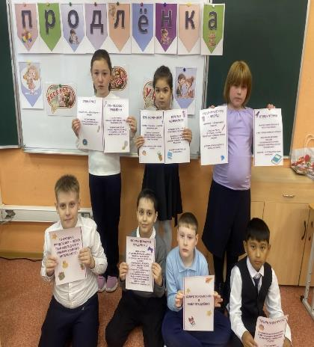
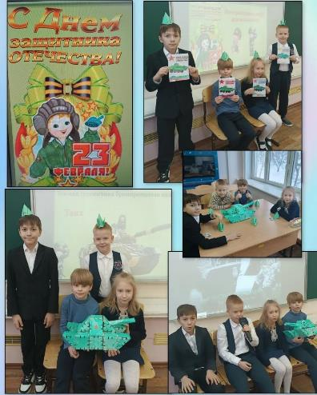
Коллективные работы

Slide 16
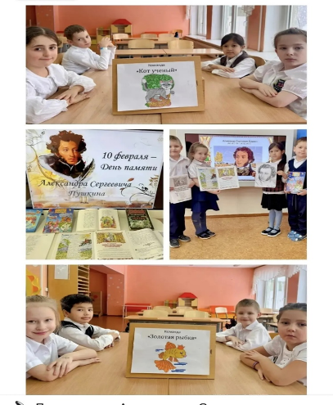
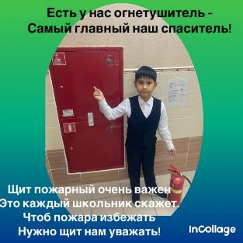
В мире стихов и историй

Slide 17
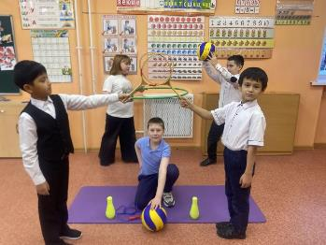
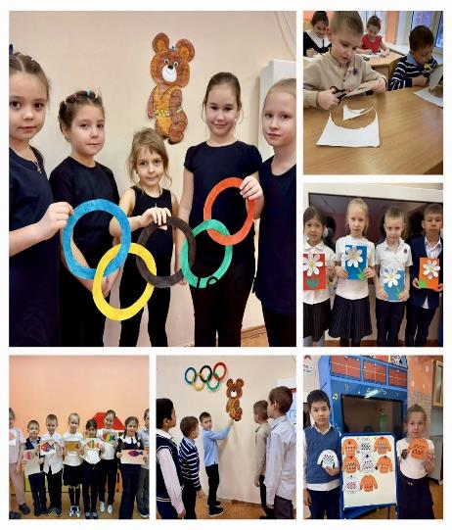
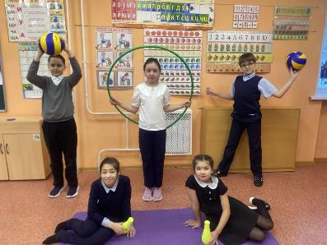
Спорт и отдых

Slide 18
Спасибо за внимание

